Slide 1
31. Théorème des valeurs intermédiaires
Niveau : Terminale enseignement de spécialité

Slide 2
Prérequis
Propriétés des fonctions usuelles
Etude des variations d’une fonction
Limites d’une fonction, d’une suite réelle

Slide 3
Plan de la leçon
Fonction continue sur un intervalle
Théorème des valeurs intermédiaires
Application aux équations de la forme f(x)=k

Slide 4
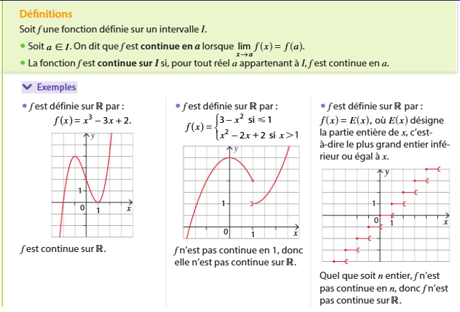
1) Fonction réelle continue : définition

Slide 5
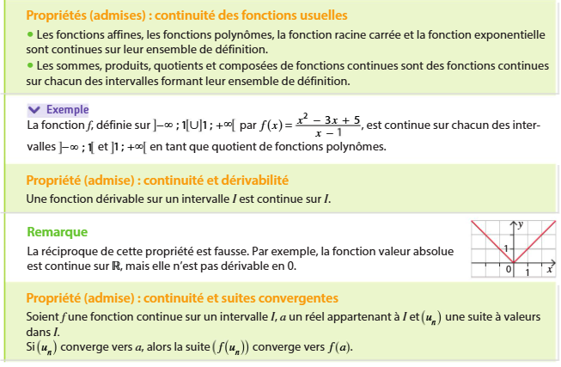
1) Fonctions continues : propriétés

Slide 6
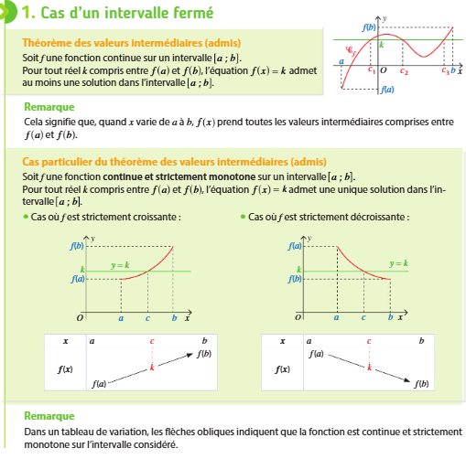
2) Le théorème des valeurs intermédiaires

Slide 7
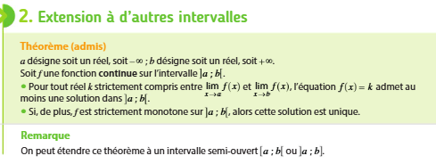
2) Le théorème des valeurs intermédiaires : généralisation

Slide 8
Points d'attention sur le théorème des valeurs intermédiaires
Bien vérifier les hypothèses continuité, bornes de l'intervalle, existence de limites, stricte monotonie (pour l'unicité)
Condition suffisante d'existence d'une solution de l'équation f(x)=k sur I, condition nécessaire et suffisante dans le cas strictement monotone.
Si f continue sur I alors elle vérifie la propriété de la valeur intermédiaire. (Réciproque fausse)

Slide 9
3) Application aux équations de la forme f(x)=k
Objectif : Déterminer existence solution de l'équation f(x)=k sur intervalle I
Vérifier que f est continue sur I et étudier ses variations sur I
Si I est fermé : I= [a,b], montrer que k est compris entre f(a) et f(b)
Si I est ouvert : I = ]a,b[, déterminer limf(x) quand x tend vers a⁺ et lim f(x) quand x tend vers b⁻
Appliquer le théorème des valeurs intermédiaires : condition suffisante d'existence d'une solution et unicité si f est strictement monotone sur I
Calcul exact de la solution : déterminer fonction réciproque
Calcul approché de la solution par encadrement

Slide 10
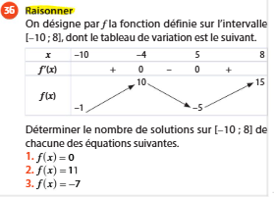
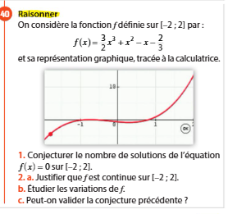

Slide 11
Méthode de dichotomie pour résoudre f(x) = k
I = [a,b], on suppose f strictement croissante sur I
Définition des suites (a(n)) et (b(n)) par récurrence :
Initialisation : a(0)=a et b(0)=b
Relation de récurrence :
    si f((a(n)+b(n))/2)<k, alors a(n+1)=(a(n)+b(n))/2 et b(n+1)=b(n)
    si f((a(n)+b(n))/2)>k, alors b(n+1)=(a(n)+b(n))/2 et a(n+1)=a(n)
    si f((a(n)+b(n))/2)=k, on a trouvé la solution
Théorème : La suite ((a(n)+b(n))/2) converge vers la solution de f(x)=k sur I

Slide 12
